Slide 1
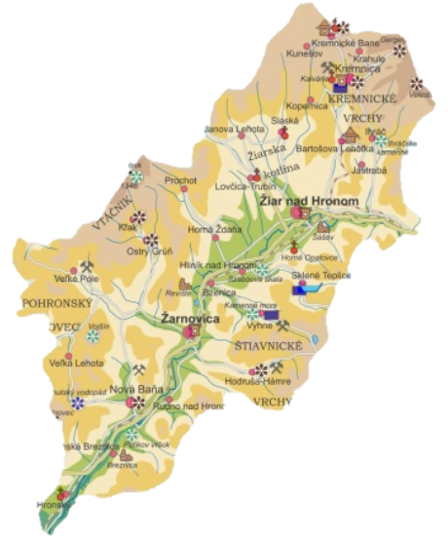
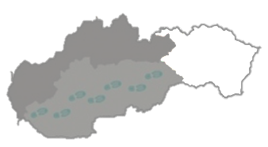
Od Dunaja po Hornád ŽIAR NAD HRONOM S OKOLÍM
Vlastiveda
pre 4. ročník

Slide 2
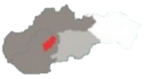
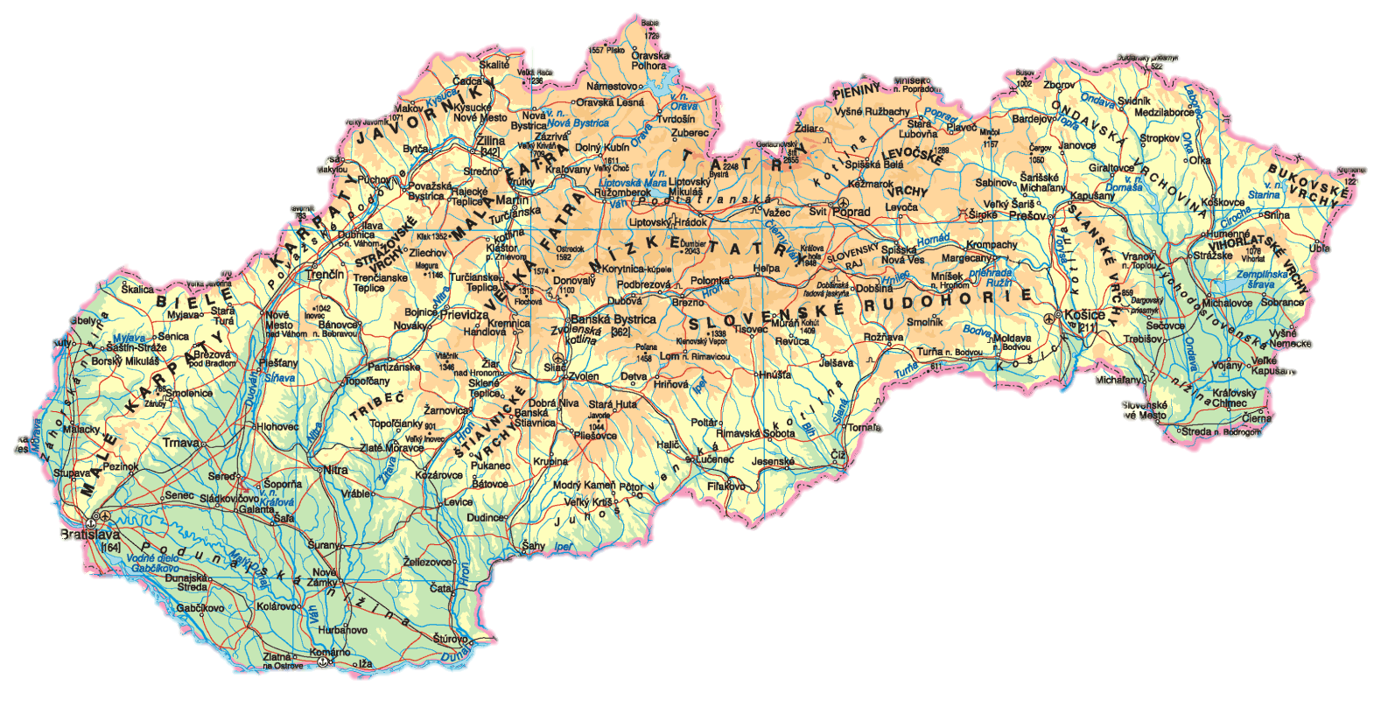
Poloha
Mesto Žiar nad Hronom s okolím leží v Žiarskej kotline,
nachádza sa medzi pohoriami:
Kremnické vrchy,
Štiavnické vrchy,
Vtáčnik,

Slide 3
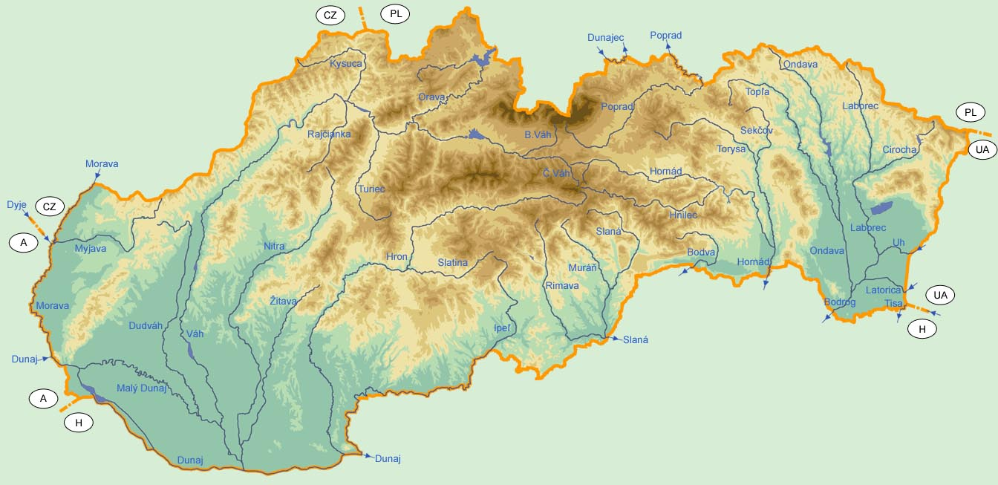
Hron
oblasťou Žiaru nad Hronom s okolím preteká rieka Hron

Slide 4
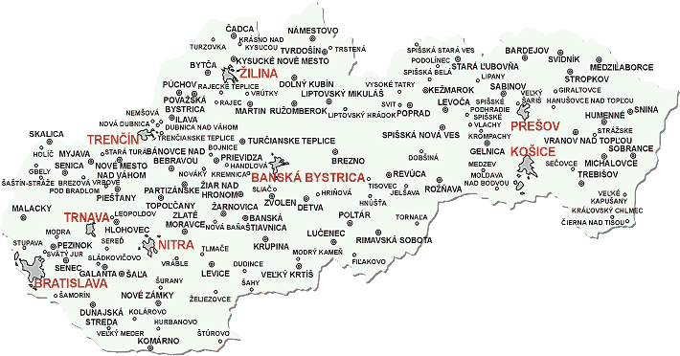
Významné obce
Žiar nad Hronom
Hliník nad Hronom
Žarnovica
Nová Baňa
Hodruša - Hámre
Sklené Teplice

Slide 5
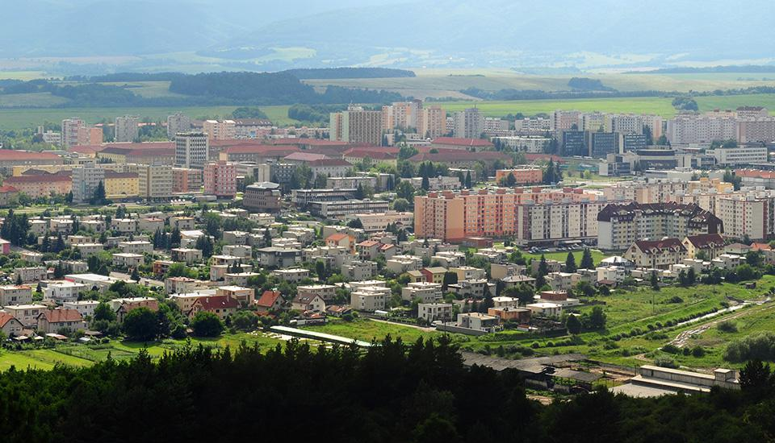
Žiar nad Hronom

Slide 6
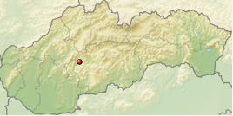
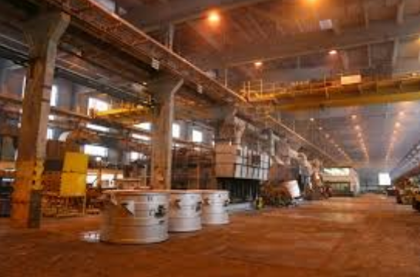
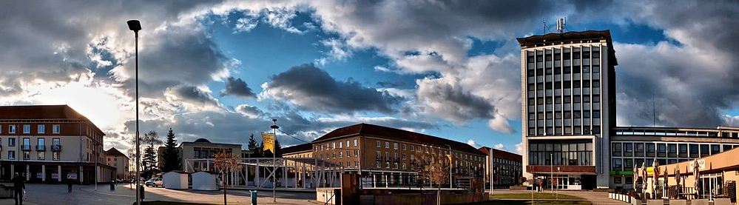
Žiar nad Hronom
Žiar nad Hronom – okresné mesto v Banskobystrickom kraji,
región – Tekov,
nachádza sa tu závod na výrobu hliníka

Slide 7
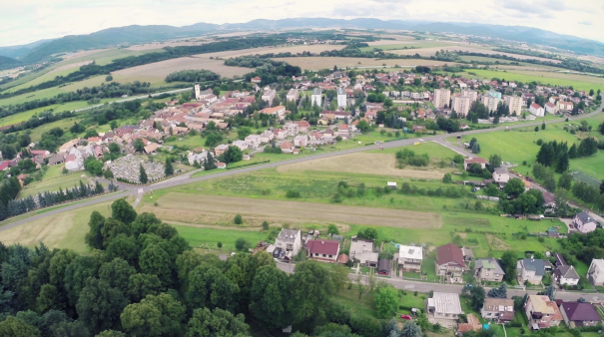
Hliník nad Hronom

Slide 8
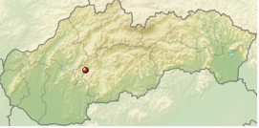
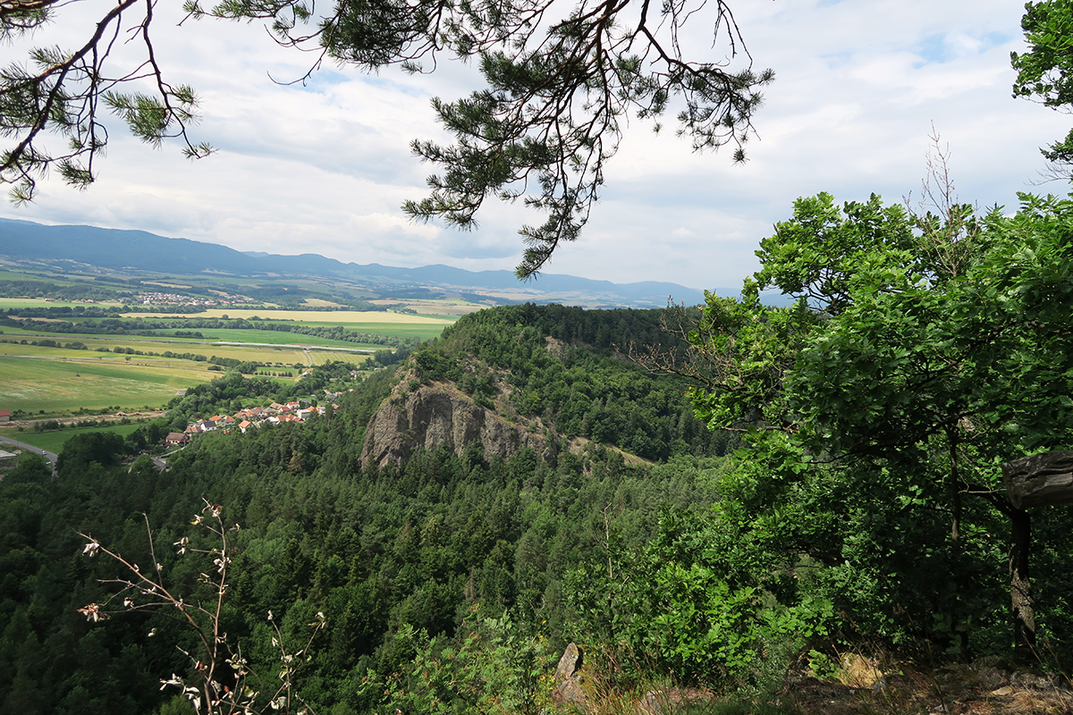
Hliník nad Hronom
Hliník nad Hronom – obec v okrese Žiar nad Hronom,
pri obci sa nachádza prírodná rezervácia Bralce na úpätí vrchu Bralce v Štiavnických vrchoch

Slide 9
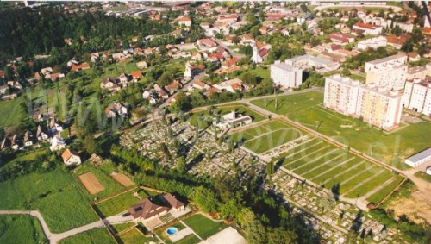
Žarnovica

Slide 10
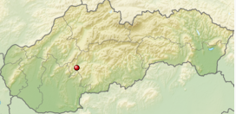
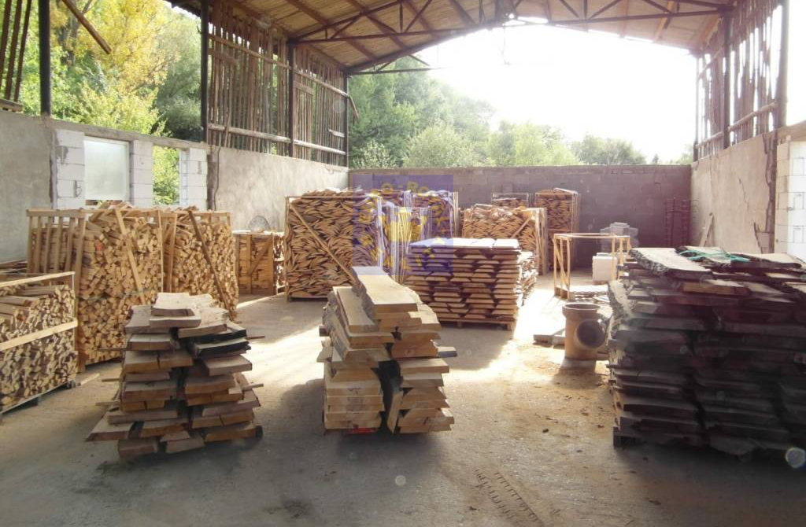
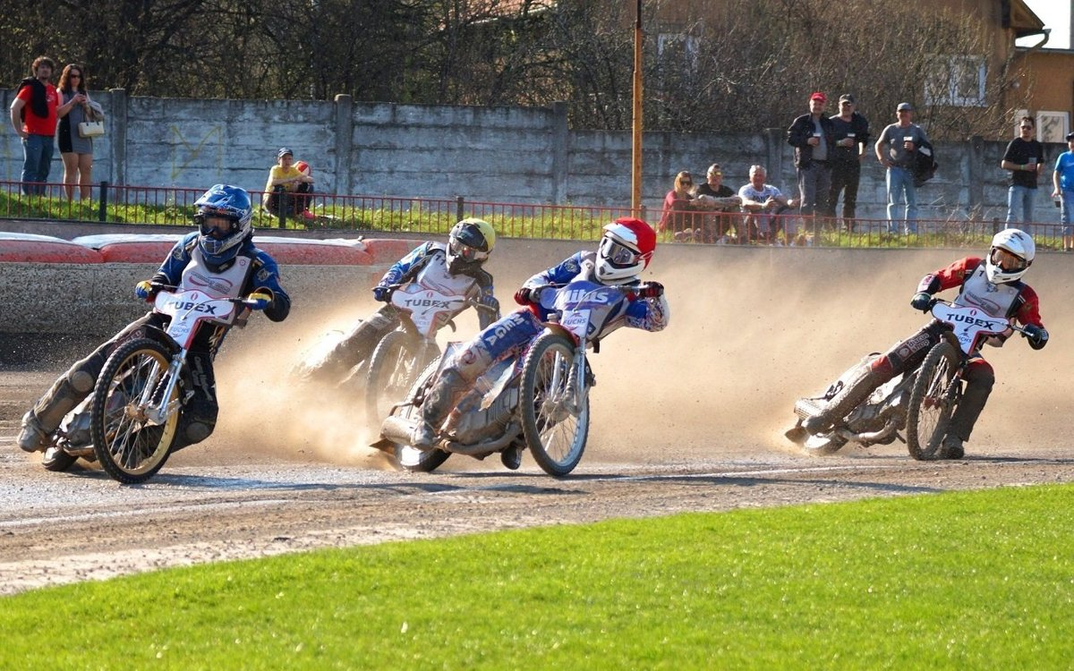
Žarnovica
Žarnovica – okresné mesto v Banskobystrickom kraji,
spracovávanie dreva,
motocyklové preteky

Slide 11
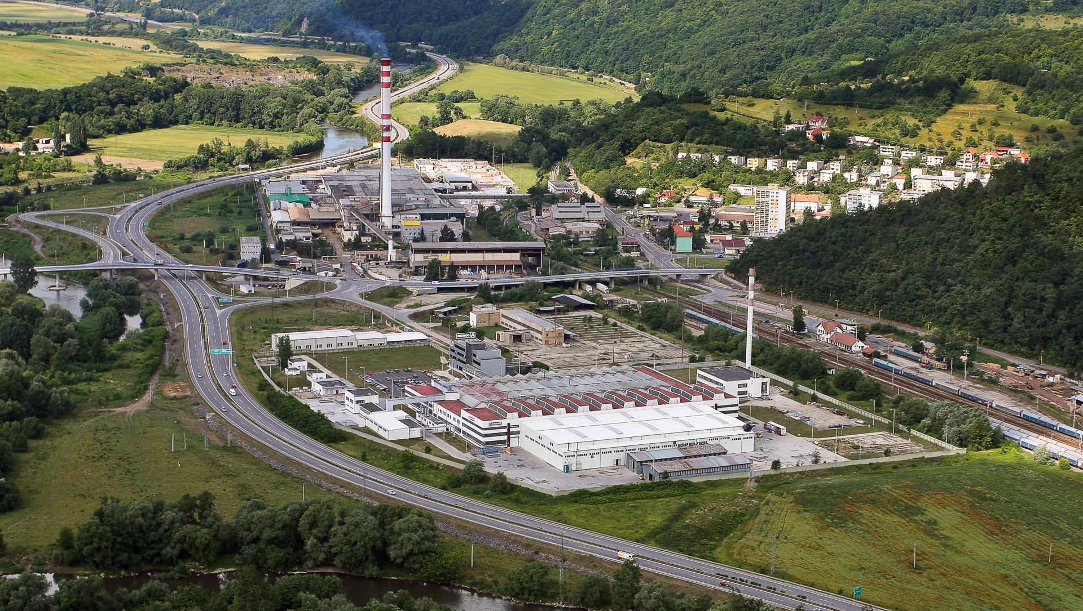
Nová Baňa

Slide 12
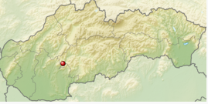
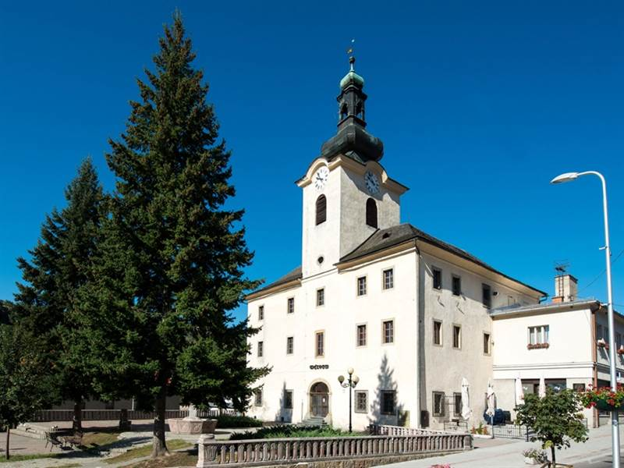
Nová Baňa
Nová Baňa – mesto v okrese Žarnovica,
nachádza sa tu Pohronské múzeum

Slide 13
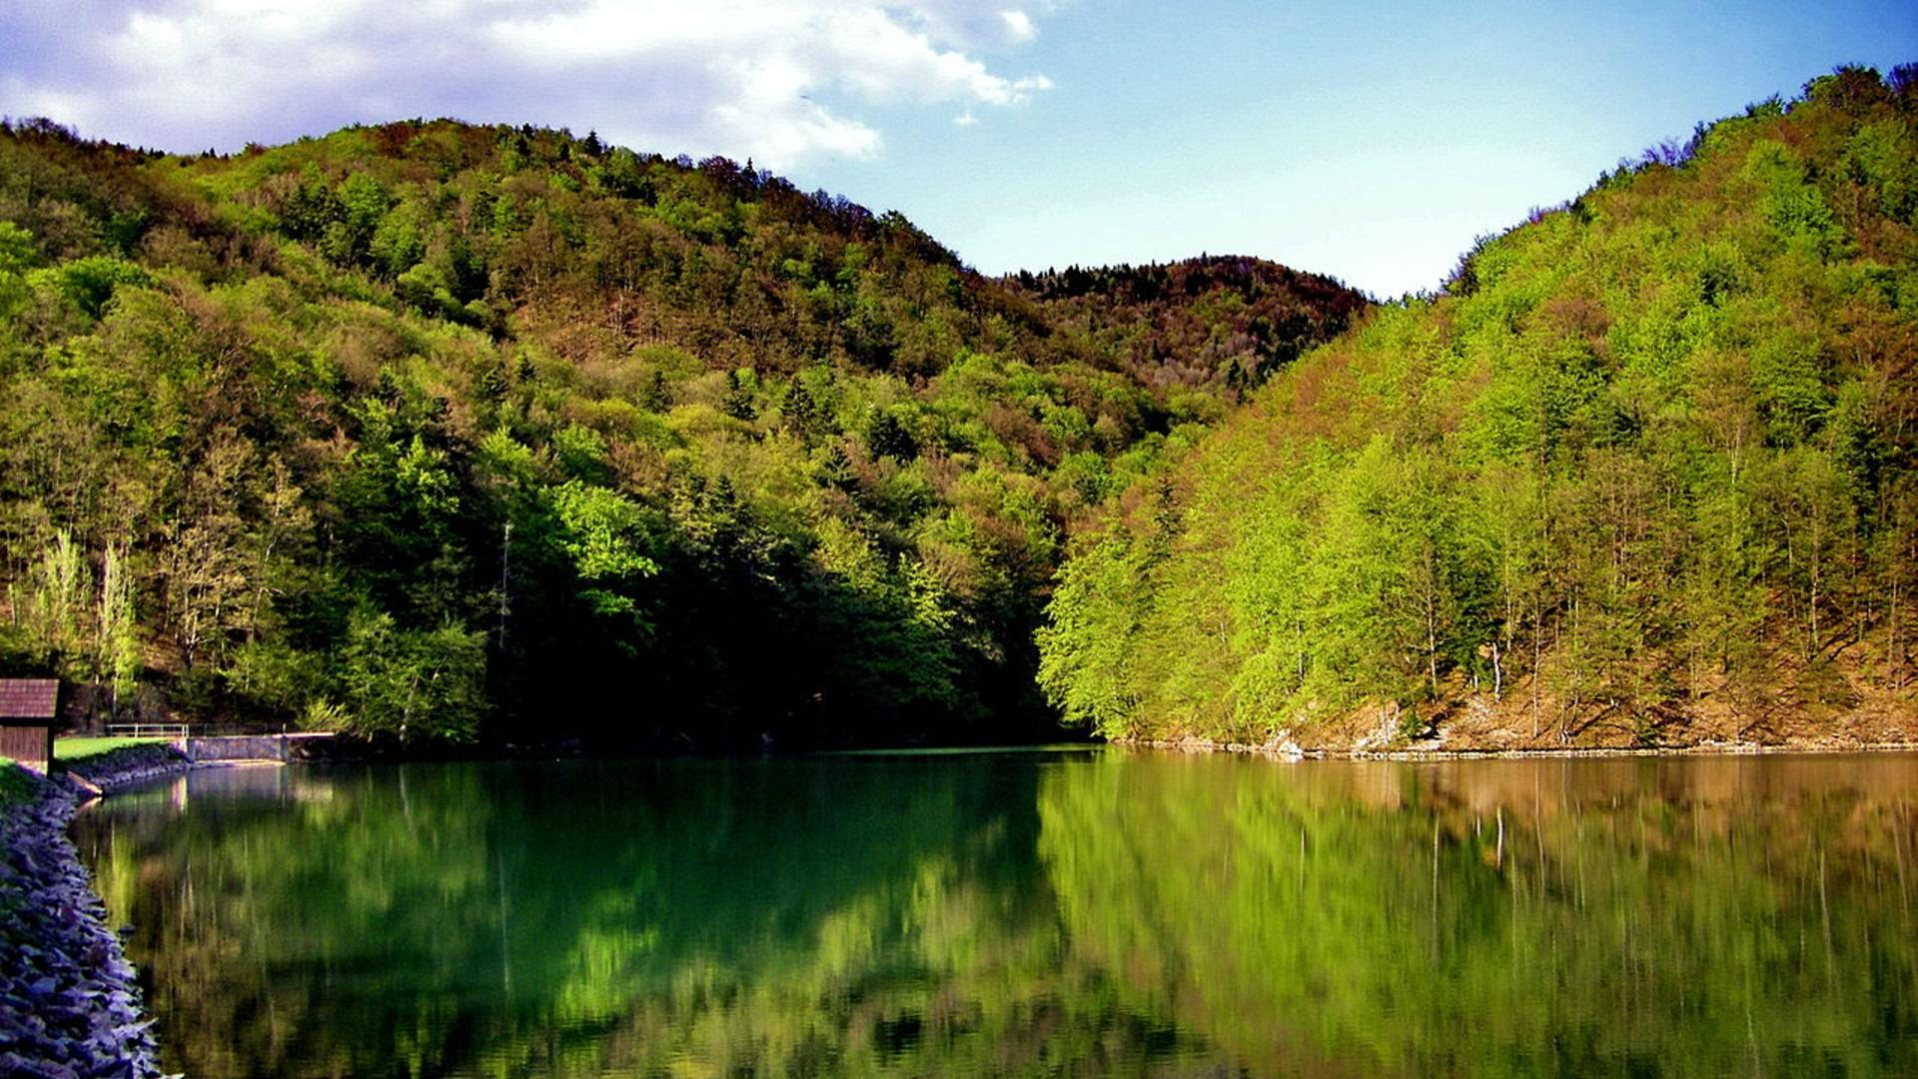
Hodruša – Hámre

Slide 14
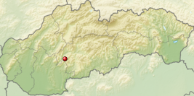
Hodruša – Hámre
Hodruša – Hámre – obec v okrese Žarnovica,
nachádzajú sa tu pamiatky zapísané do Zoznamu UNESCO,
Dolnohodrušský tajch

Slide 15
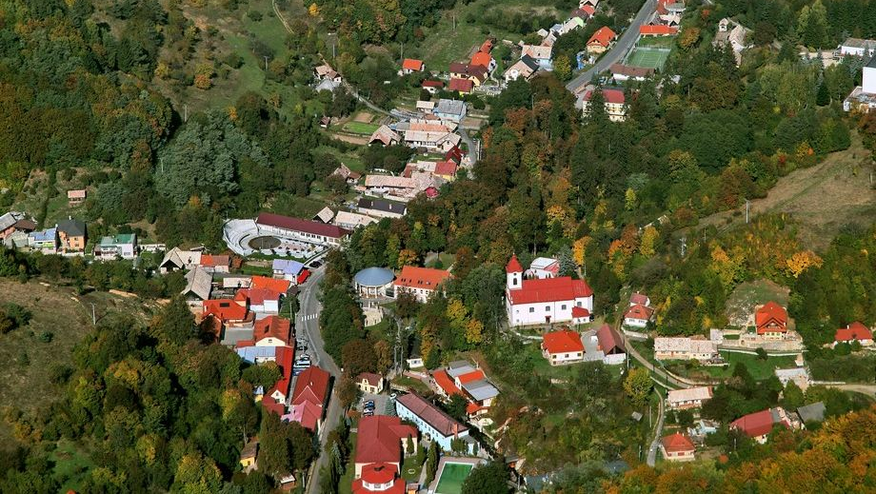
Sklené Teplice

Slide 16
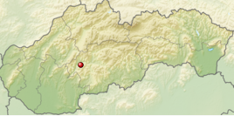
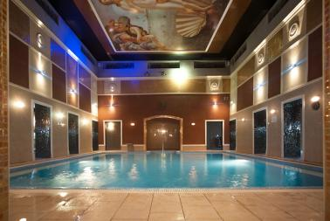
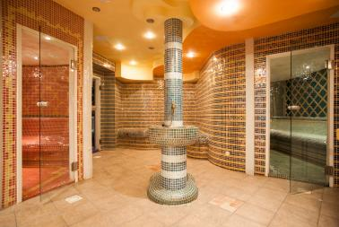
Sklené Teplice
Sklené Teplice – kúpeľné mesto v okrese Žiar nad Hronom

Slide 17
Zopakuj si
Aká rieka preteká územím Žiaru nad Hronom s okolím?
Do akého regiónu patrí Žiar nad Hronom s okolím?
V ktorom kraji sa nachádza Žiar nad Hronom s okolím?
Aké pohoria obklopujú Žiarsku kotlinu?
Aký kov sa vyrába v Žiari nad Hronom?
Aké múzeum sa nachádza v Novej Bani?
Hron
Tekov
Banskobystrický
Vtáčnik
Štiavnické vrchy
Kremnické vrchy
Hliník
Pohronské múzeum

Slide 18
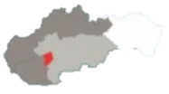
Na ktorom obrázku je správne označený Žiar nad Hronom s okolím?

Slide 19
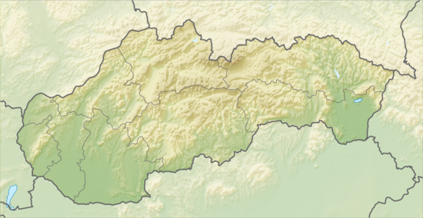
Označ na mape pohorie Kremnické vrchy

Slide 20
Označ na mape pohorie Štiavnické vrchy

Slide 21
Označ na mape pohorie Vtáčnik

Slide 22
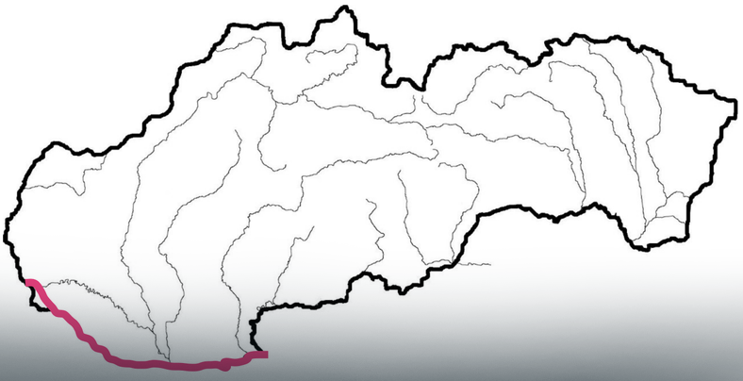
Označ na mape rieku Hron

Slide 23
Priraď
Žiar nad Hronom
Hliník nad Hronom
Žarnovica
Nová Baňa
Hodruša - Hámre
Sklené Teplice

Slide 24
Priraď
Žiar nad Hronom
Hliník nad Hronom
Žarnovica
Nová Baňa
Hodruša - Hámre
Sklené Teplice

Slide 25
Priraď
Žiar nad Hronom
Hliník nad Hronom
Žarnovica
Nová Baňa
Hodruša - Hámre
Sklené Teplice

Slide 26
Priraď
Žiar nad Hronom
Hliník nad Hronom
Žarnovica
Nová Baňa
Hodruša - Hámre
Sklené Teplice

Slide 27
Priraď
Žiar nad Hronom
Hliník nad Hronom
Žarnovica
Nová Baňa
Hodruša - Hámre
Sklené Teplice

Slide 28
Priraď
Žiar nad Hronom
Hliník nad Hronom
Žarnovica
Nová Baňa
Hodruša - Hámre
Sklené Teplice

Slide 29
Priraď
Žiar nad Hronom
Hliník nad Hronom
Žarnovica
Nová Baňa
Hodruša - Hámre
Sklené Teplice

Slide 30
Zdroje
Dudášová, Mäsiar, Muchová: Vlastiveda pre štvrtákov
sk.wikipedia.org
obrázky: google

